Slide 1





Recaudación Agencia Nacional de Tránsito
Release 1
Matriculación de servicio – 24online
Consulta – 24online y 24móvil
Pagos con cuenta – 24online y 24móvil
Notificaciones Latinia 24online y 24móvil
Certificación con Banred
Pago con tarjeta de crédito – 24online
BackOffice BB: Conciliación, Auxiliares, L/C, Cubos, Estructuras (A06/Pago a Terceros)
Wendy Cedeño
PRODUCT OWNER
Darío Barco
LÍDER TÉCNICO
Heidi Pérez
SCRUM MASTER
Carlos Rodríguez
ANALISTA DE PRUEBAS
Jonathan Guerrero
DESARROLLADOR
Kevin Bastidas
DESARROLLADOR
Nota: 24móvil se coordinará para el primer trimestre del 2023

Slide 2
Recaudación Agencia Nacional de Tránsito
Release 2
Matriculación de servicio – SAT
Consulta – SAT y Ventanilla
Pagos con cuenta – SAT y Ventanilla
Pagos con TC en Ventanilla
BackOffice BB: Conciliación, Auxiliares, L/C, Cubos, Estructuras (A06/Pago a Terceros)
Wendy Cedeño
PRODUCT OWNER
Darío Barco
LÍDER TÉCNICO
Heidi Pérez
SCRUM MASTER
Carlos Rodríguez
ANALISTA DE PRUEBAS
Jonathan Guerrero
DESARROLLADOR
Kevin Bastidas
DESARROLLADOR

Slide 3
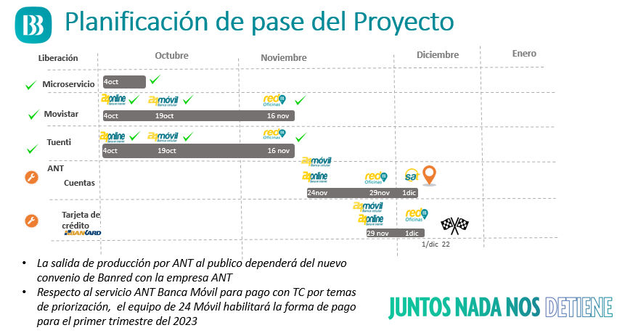

Slide 4

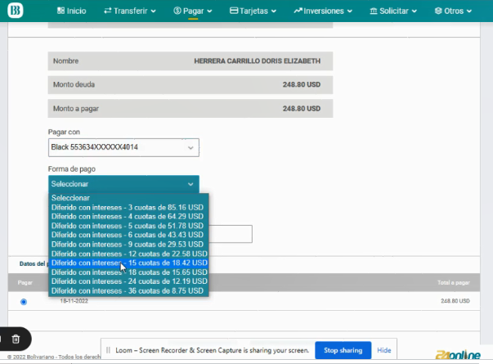
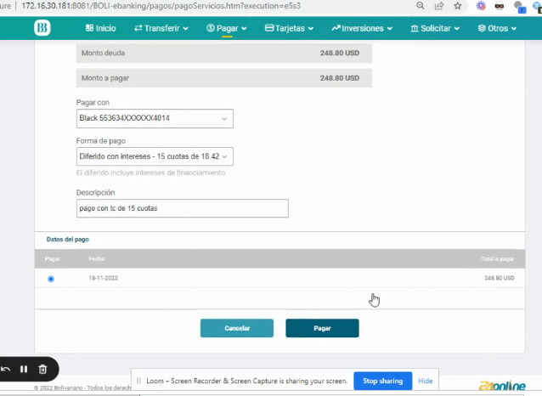
Pago ANT con tarjeta de crédito 24online

Slide 5
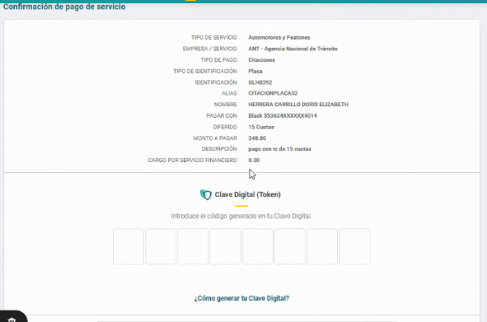
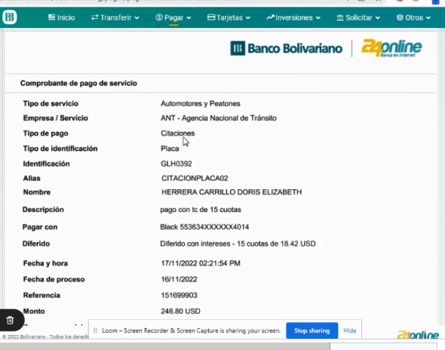
Pago ANT con tarjeta de crédito 24online

Slide 6
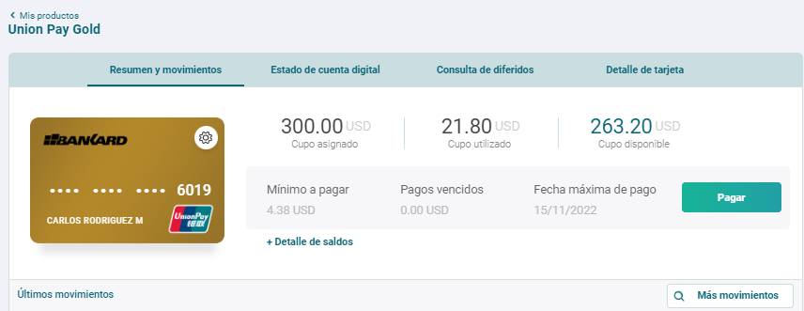
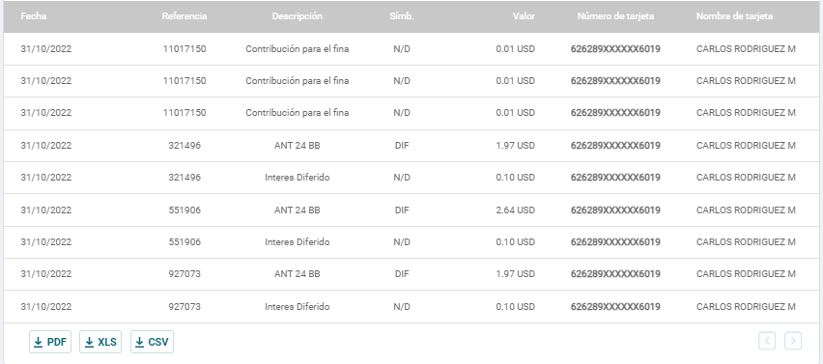
Consulta movimientos tarjetas de crédito 24online

Slide 7
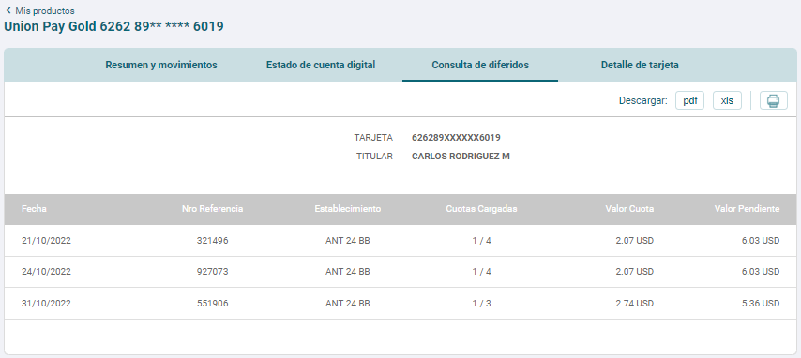
Consulta diferidos 24online

Slide 8
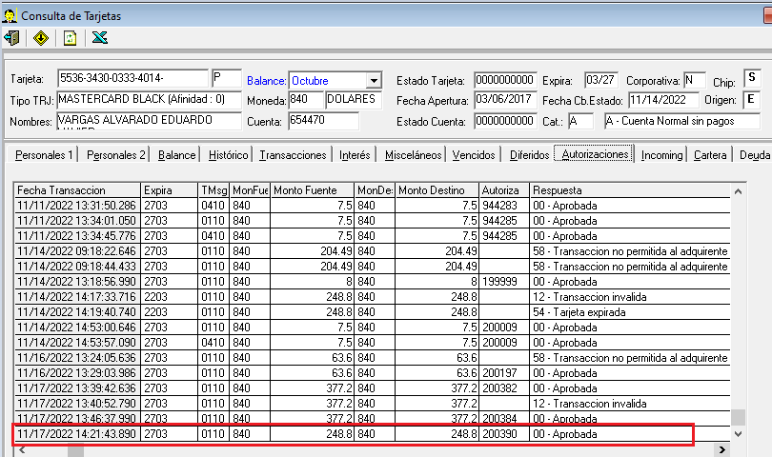
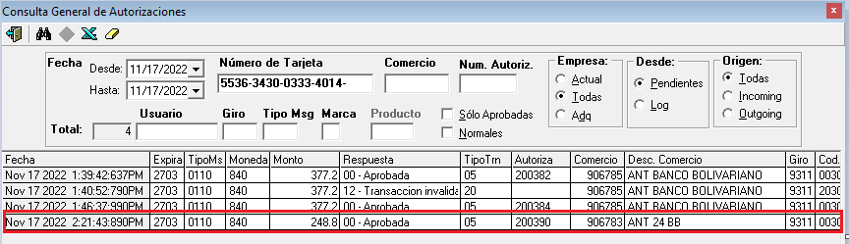
Consulta Monitran

Slide 9
Consulta Monitran

Slide 10
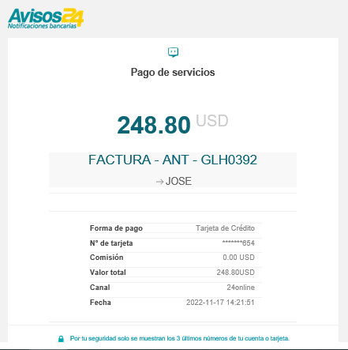
Notificación Latinia

Slide 11
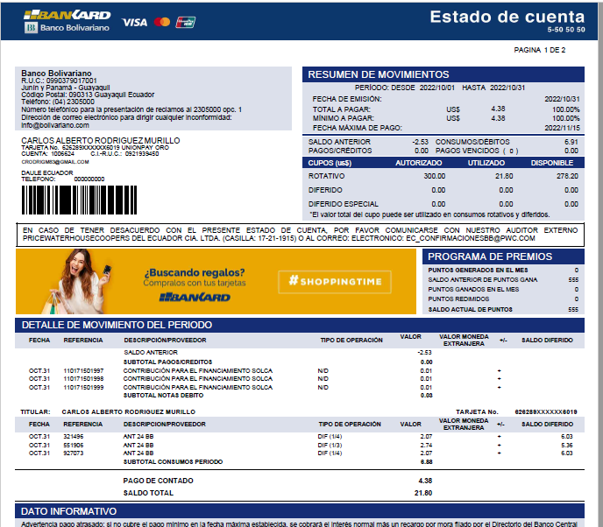
Estado de cuenta Tarjeta de crédito

